Slide 1
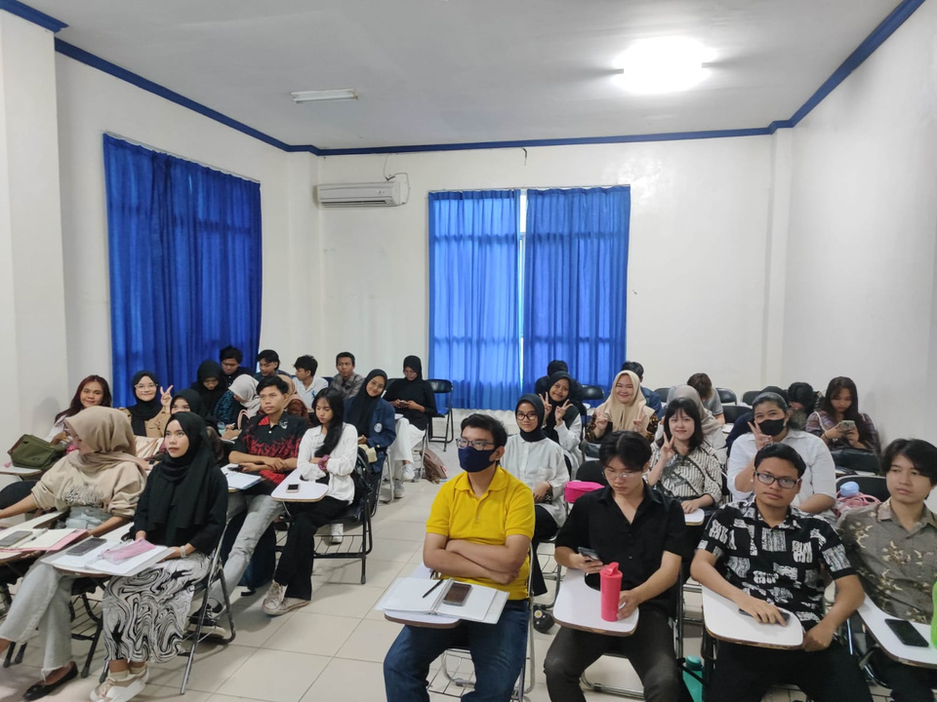
#13
KEBIJAKAN PUBLIK DAN PENGANGGURAN
Dr. Ir. Supriyadi, MM

Slide 2

Capaian Pembelajaran (CP) :
Pertama
Kedua
Ketiga
Mampu menjelaskan kebijakan publik dan pengangguran friksional
Mampu menerangkan pengangguran struktural
Mampu menerangkan pola pengangguran

Slide 3
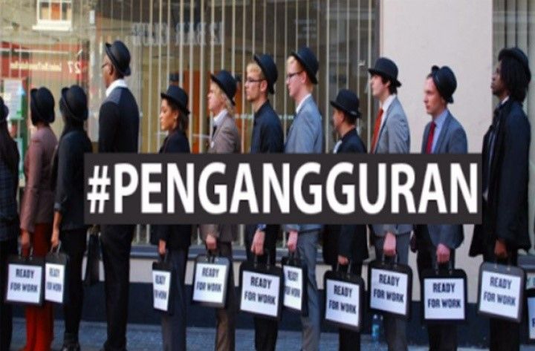
Pendahuluan
Pengangguran merupakan salah satu masalah yang harus diselesaikan oleh pemerintah. Karena pengangguran membawa dampak pada pertumbuhan dan perkembangan perekonomian. Untuk itu pengangguran harus dicarikan solusinya.
Tingkat pengangguran yang tinggi akan mengganggu stabilitas negara. Karena dengan tingginya tingkat pengangguran akan menimbulkan tingkat kriminalitas. Sehingga hal ini akan mengancam tingkat investasi. Dimana para investor akan enggan utk menanamkan uangnya utk membangun pabrik (industri). Dan ini akan berdampak pada perekonomian. Untuk itu pengangguran harus segera diatasi.

Slide 4

2. Pengertian Pengangguran
Penduduk usia productif yang tdk dapat bekerja, sedang mencari kerja, atau sedang menunggu dalam proses membangun sebuah bisnis. Dengan kata lain mereka yang belum diterima oleh lapangan pekerjaan, atau sedang berproses membangun bisnis atau sedang mencari pekerjaan

Slide 5

3. Penyebab Terjadinya Pengangguran
1
Lap. Kerja terbatas
01
Terbatasnya lapangan sehingga memunculkan terjadinya pengangguran
2
6
02
Kemajuan teknologi yang tidak diimbangi oleh skill pencari kerja.
Perkembangan Teknologi
Pengangguran juga dapat terjadi manakala seseorang mengalami PHK
Ketidakcocokan
03
Lokasi yang jauh dari pencari kerja, sehingga pencari kerja enggan utk melamar pekerjaan yang dibuat oleh perusahaan
3
5
  04
Pemutusan Hubungan Kerja
4
  05
Pencari kerja yang tidak memenuhi prasyarat pendidikan yang ditentukan oleh perusahaan.
Pendidikan
  06
Ketidaksesuaian keahlian dgn tuntutan pekerjaan
Lokasi Pekerja
1

Slide 6

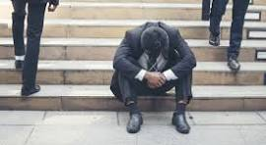
4. Jenis Pengangguran
Konjungtur
Pengangguran yg terjadi akibat penurunan aktivitas ekonomi. Kondisi ini mengakibatkan perusahaan-perusahaan mengurangi aktivitas produksinya. Shg perusahaan terpaksa harus melakukan pengurangan jumlah karyawan (PHK).
Friksional
Pengangguran ini terjadi karena ketidaksesuaian antara pencari kerja dgn lokasi tempat kerja. Artinya pelamar kerja ada di suatu wilayah, sementara lapangan pekerjaan ada di wilayah lain.
Siklus
Pengangguran siklus terjadi karena kondisi/musim tertentu.
Misal : Para nelayan terpaksa harus menganggur hingga beberapa hari tidak mencari ikan, karena musim air pasang di laut. Para pekerja bangunan tidak dapat bekerja karena pekerjaannya sudah selesai, sehingga harus menunggu proyek yang baru lagi.
Struktural
Pengangguran yang disebabkan oleh pergeseran sistem ekonomi. Dimana saat ini industri (perusahaan) telah banyak menggunakan teknologi. Sementara kualitas pencari kerja (SDM) nya tidak memadai. Sehingga mereka tidak masuk dalam kriteria perusahaan. Maka mereka tidak bekerja/menganggur.

Slide 7
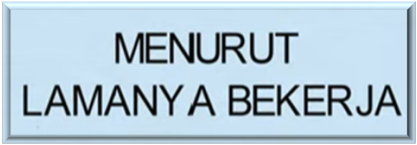
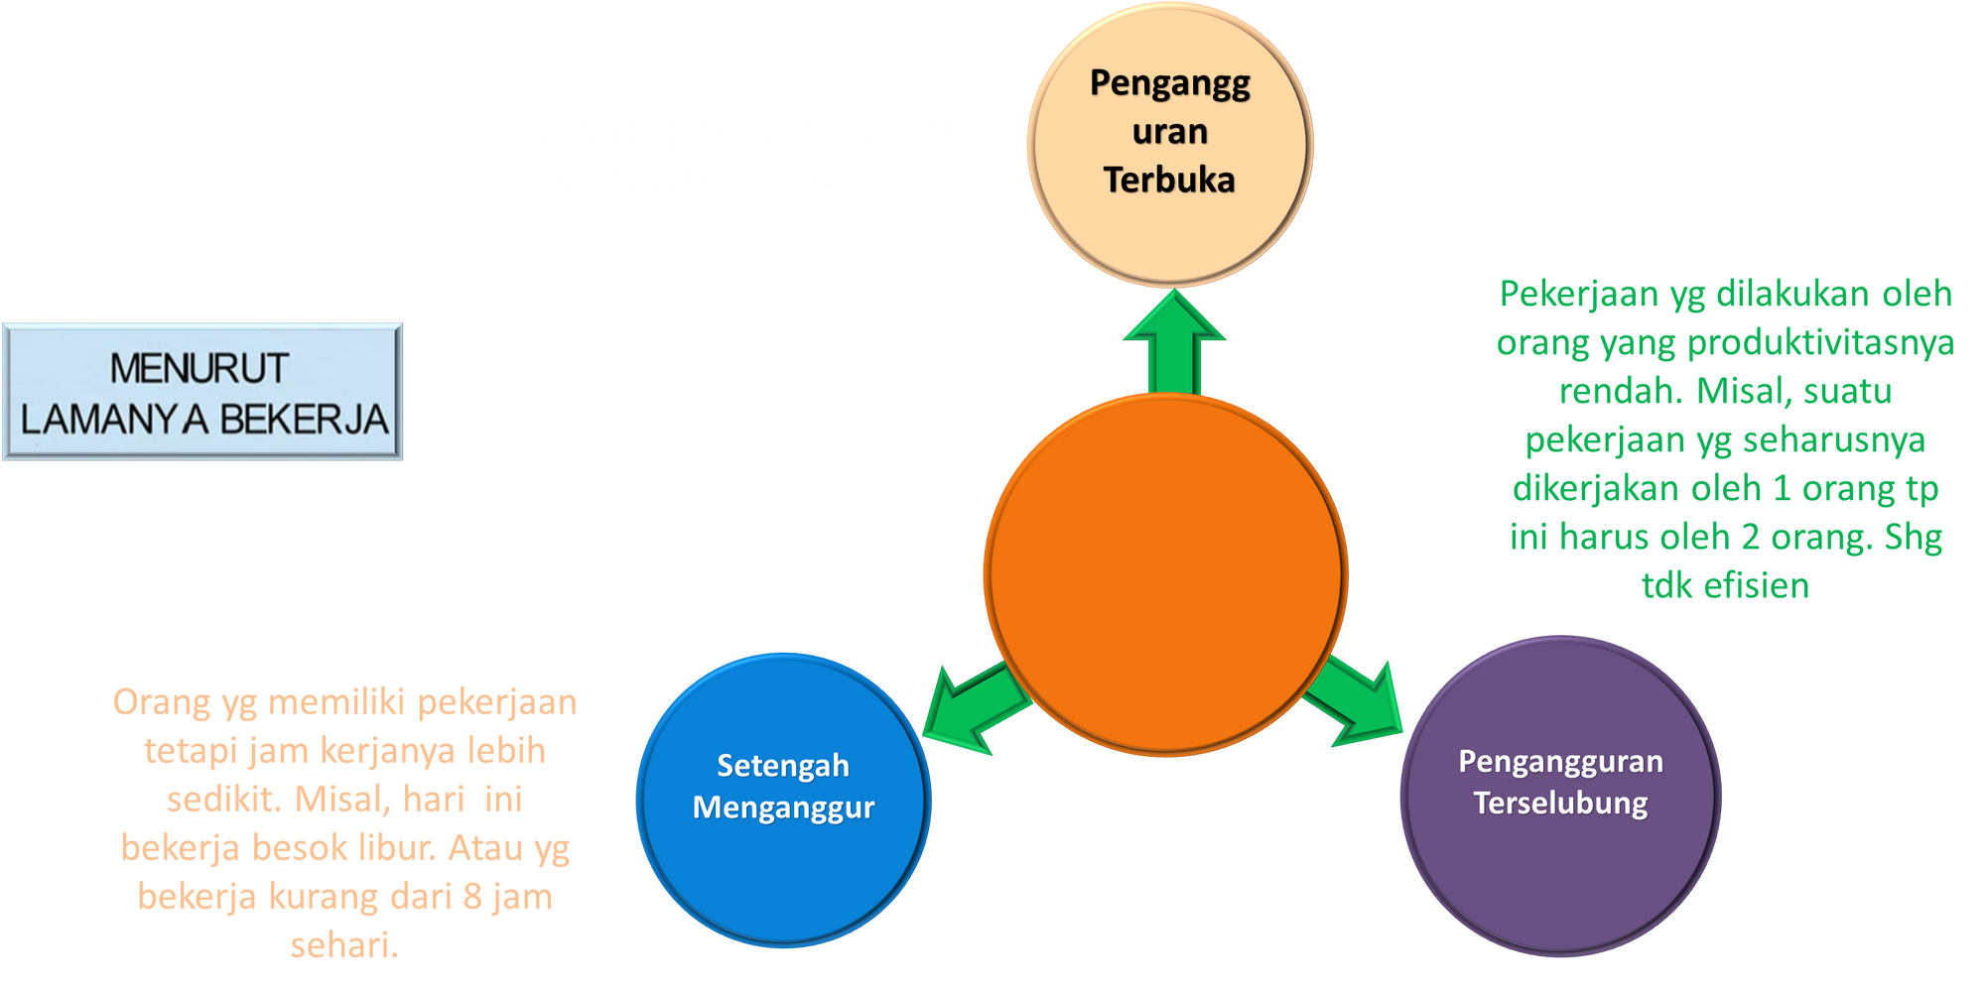


Slide 8
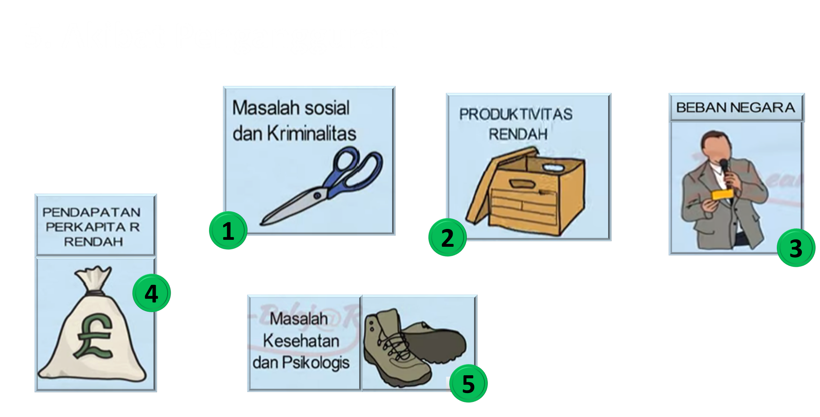

Slide 9
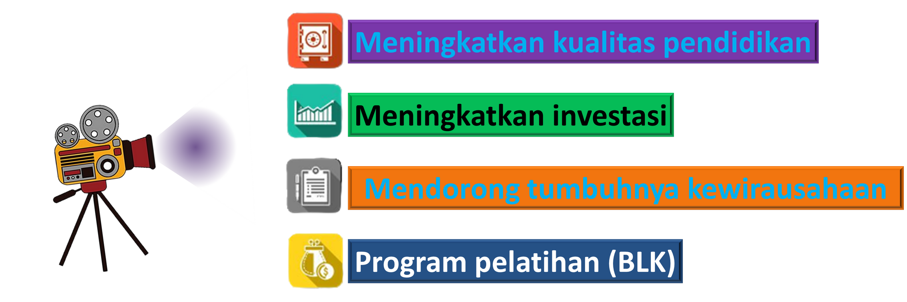
6. Solusi Mengatasi Pengangguran

